Slide 1
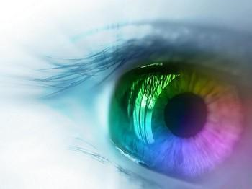
Рекомендации по сохранению зрения
Подготовила:
студентка 4 курса, 25 группы,
лечебного факультета
Домонова Екатерина Александровна

Slide 2
План:
Введение
Как сохранить зрение при просмотре ТВ
Как сохранить зрение при работе за компьютером
Как снизить нагрузку на глаза при чтении
Питание для сохранения зрения
Как делать гимнастику для глаз?
Полезные советы как сохранить зрение
Вывод

Slide 3
ВВЕДЕНИЕ:
Хорошее зрение – это залог комфортной жизни без всяческих ограничений. Визуально человек воспринимает 90% информации, и это весомый аргумент, когда дело заходит об уходе за глазами.

Slide 4
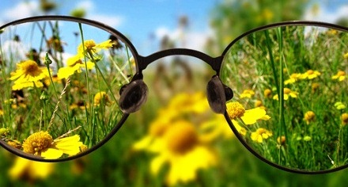
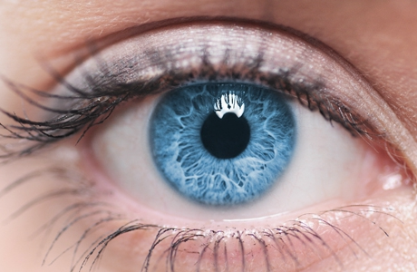
Чтобы не утратить способность видеть «все как есть», следует соблюдать некоторые рекомендации для сохранения хорошего зрения!

Slide 5
Как сохранить зрение при просмотре ТВ
Один из основных факторов развития болезней глаз – длительный просмотр телевизора. Для сохранения хорошего зрения важно придерживаться следующих правил:

Slide 6
расстояние между глазами и телевизором должно в 5 раз превышать его диагональ;
днем при просмотре ТВ задергивайте шторы, а вечером включите неяркий свет;
смотрите телевизор не больше 3 часов в день;
каждый полчаса давайте отдых глазам – делайте перерыв хотя бы на 5 минут.
маленьким детям смотреть телевизор не рекомендуется. С 10 лет допускается проводить перед телеэкраном не более 60 минут в день.

Slide 7
Как сохранить зрение при работе за компьютером
Сегодня работа, общение и игры за компьютером по количеству времени, которое им уделяется, уже опередили просмотр ТВ. Для сохранения здоровья глаз нужно придерживаться следующих рекомендаций для хорошего зрения

Slide 8
установите монитор так, чтобы его верхний край был ниже уровня глаз на 10 см;
расстояние от монитора до глаз было 30 см или больше;
через каждый час делайте 15-минутный перерыв;
постарайтесь чаще моргать или используйте увлажняющие капли для глаз;
регулярно протирайте экран компьютера от пыли;
если Вы носите очки, не забывайте надевать их, садясь за компьютер;
периодически выполняйте упражнения для глаз или несложную разминку.

Slide 9
Как снизить нагрузку на глаза при чтении
Чтение вызывает повышенную нагрузку на органы зрения.
Следующие рекомендации подходят для читателей обычных и электронных книг

Slide 10
не читайте лежа;
держите книгу на расстоянии не менее 30 см от глаз;
сядьте так, чтобы свет на открытые страницы падал сверху и слева;
не читайте электронные книги в сумерках и в темноте;
отвлекайтесь от книги каждый час и смотрите вдаль в течение нескольких минут.

Slide 11
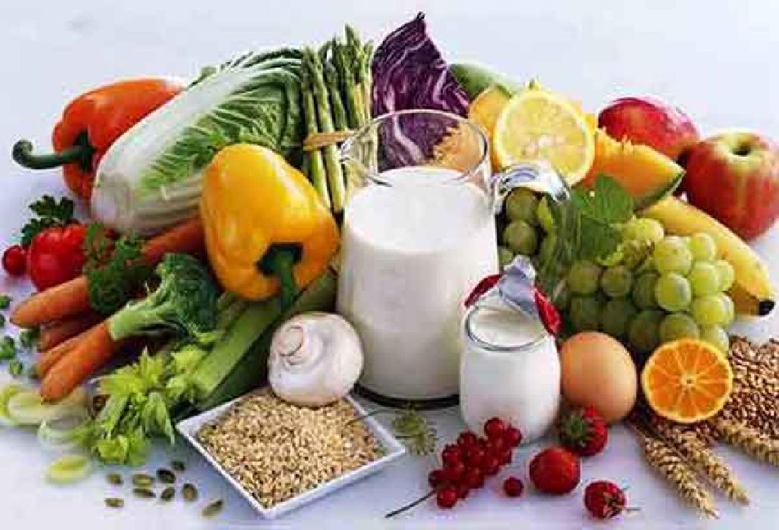
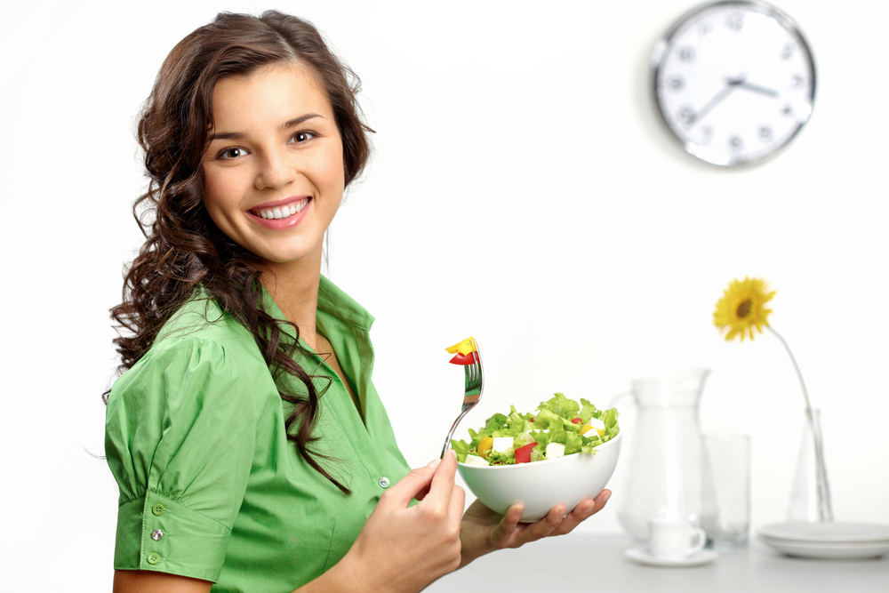
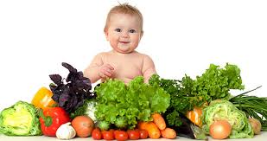
Для сохранения хорошего зрения нужно употреблять в пищу продукты, богатые витаминами, и минералами.
Витамины А, С, группы В, цинк, каротиноиды укрепляют зрение. Можно употреблять продукты с их содержанием.

Slide 12
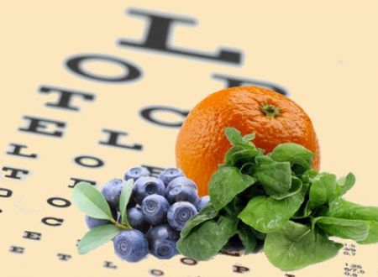
Черника в меню!
Черника является прекрасным профилактическим средством, предотвращающим развитие глазных болезней. Включите чернику в свое меню, и ваше зрение станет острее, глаза не будут быстро уставать. К тому же черника очень вкусная. Полезнее есть свежую чернику, чем в таблетках. Чтобы использовать ягоду в течение всего года, заморозьте ее.

Slide 13
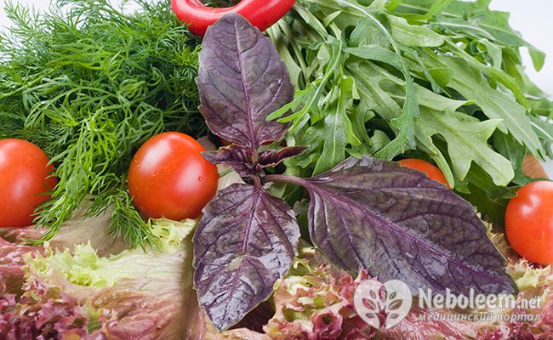
Больше овощей и зелени
Рацион, богатый овощами и зеленью, способствует укреплению здоровья в целом и зрения в частности. Так, свекла содержит цинк, который делает наше зрение острее и железо, участвующее в образовании красных кровяных телец. Петрушка, салат, зеленый лук, укроп и сельдерей содержат вещества, снижающие риск развития болезней глаз.

Slide 14
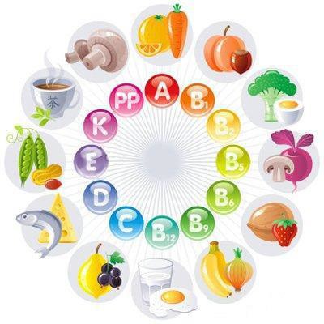
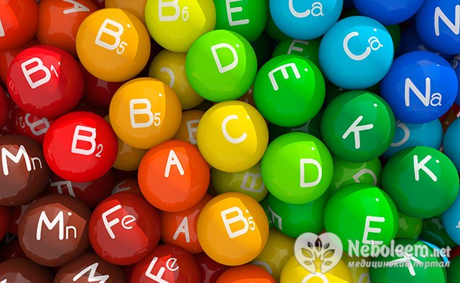
Мультивитамины в помощь
Если ваше питание не так разнообразно, как хотелось бы, призовите на помощь мультивитаминный комплекс. Зимой содержание полезных веществ в продуктах питания сокращается, и можно пополнить нехватку витаминов и микроэлементов за счет приема специальных препаратов. Посоветуйтесь с врачом, и он назначит подходящий вам комплекс витаминов.

Slide 15
Упражнения для глаз
При длительной работе за компьютером, чтении или другой работе, связанной с напряжением глаз, нужно давать им время на отдых. Каждый час выполняйте простое упражнение. Найдите в пространстве любую точку и сфокусируйте на ней взгляд секунд на тридцать. В конце работы выполните еще несколько упражнений для глаз.

Slide 16
Как делать гимнастику для глаз
1) Сильно зажмурьте глаза на несколько секунд, откройте.
2) Делайте глазами круговые движения по часовой и против часовой стрелки.
3) Руки нужно вытянуть вперёд и направить взгляд на кончики пальцев, сделайте вдох.
Теперь медленно поднимайте руки вверх и следите глазами за кончиками пальцев, голову поднимать не надо. Опускаем руки, выдох.

Slide 17
Полезные советы как сохранить зрение:
Самое приятное лекарство сон. Учёные доказали что нарушение сна влияет на нарушения зрения. Всем кто не досыпает, знакомо ощущение после пробуждения — нечёткое изображение и как будто в глаза попал песок. Если у вас такие симптомы изо дня в день, то зрение ухудшится.
Поэтому важен обязательно хороший сон.

Slide 18
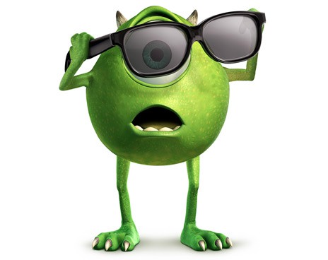
Надёжная защита глаз от солнца
Важно защищать глаза от ультрафиолетового излучения. Для этого необходимо избегать прямо смотреть на солнечный свет и обязательно приобретать солнцезащитные очки. Причем стоит избегать покупки дешевых очков, так как они не принесут пользы, а лишь ухудшат зрение.

Slide 19
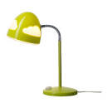
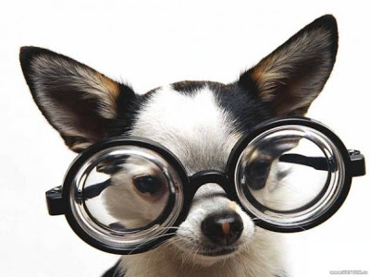
Используйте качественное освещение.
Прежде чем начать работу за компьютером или приступить к чтению книги, обратите внимание, где находится источник света. Для глаз наиболее благоприятен рассеянный свет, падающий из-за левого плеча. По возможности пересядьте спиной к окну или лампе, если это не так.

Slide 20
Лечение свежим воздухом
Свежий воздух способен творить чудеса. При многих заболеваниях пациентам рекомендуют прогулки. Не исключение и глазные болезни. Свежий воздух помогает нам восстанавливать силы, получать освежение и улучшать общее самочувствие организма. Почаще бывайте на природе, наслаждайтесь окружающим вас пейзажем. Полноценный отдых способствует восстановлению многих функций в организме, в том числе и зрения.

Slide 21
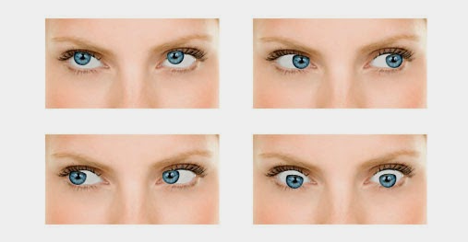
4) Положим пальчики на кончик носа и в течение нескольких секунд смотрим на эту точку.
5) Быстро моргаем в течение десяти секунд.
6) Положите ладошки на глаза, перекрестив пальцы на лбу и дождитесь темноты перед глазами.
7) Очень полезно рассматривать предметы находящиеся вдали, за окном.

Slide 22
не щурьтесь, чтобы глаза не сжимались и веки не испытывали сильного напряжения

Slide 23
избавьтесь от привычки читать в транспорте

Slide 24
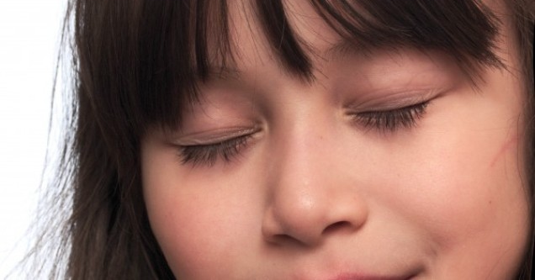
Не забывайте почаще моргать. Так вы увлажните слизистую оболочку глаз и сохраните их от пересыхания.

Slide 25
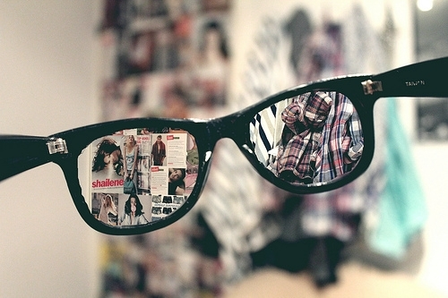
Долой вредные привычки!
Не все знают, что при курении повышается внутриглазное давление. Поэтому для сохранения здоровья своего органа зрения необходимо избавляться от этой вредной привычки. К тому же, при отказе от курения пользу получат не только глаза, но и весь организм в целом. Ради собственного здоровья стоит приложить усилия

Slide 26
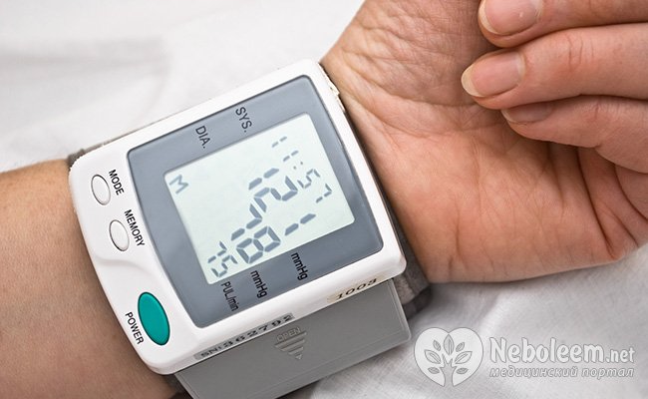
Давление под контроль.
Специалистами было установлено, что многие заболевания глаз имеют прямую зависимость от повышенного артериального давления. Чтобы исключить возможность ухудшения зрения по этой причине, нужно установить контроль над своим давлением и своевременно измерять его.

Slide 27
Вывод:
Старайтесь как можно меньше времени сидеть за телевизором, компьютером, если вам приходиться работать за компьютером делайте перерывы, гимнастику, больше бывайте на свежем воздухе на природе, рассматривайте деревья, цветы, растения, по чаще смотрите вдаль — все это поможет сохранить хорошее зрение.
Будьте здоровы!

Slide 28
Литература:
http://blogopic.ru/post342723737/
http://www.horosheezrenie.ru/rekomendacii-po-sohraneniju-zrenija/
Грегори Р. Разумный глаз. — М., 2003.
Молковский А. Зрение человека. — С.: «Слово», 1983. — 347 с.

